Slide 1
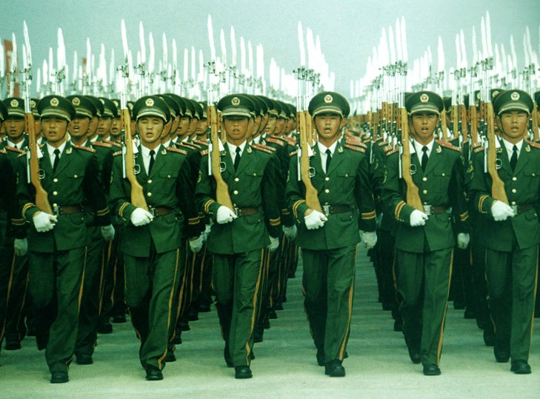

Slide 2
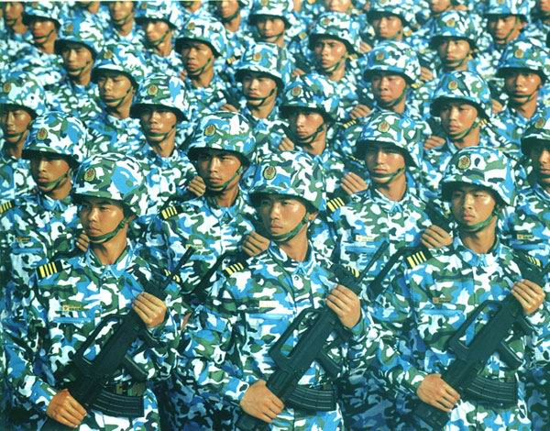

Slide 3
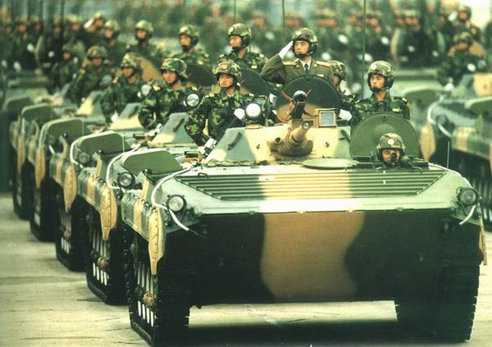

Slide 5
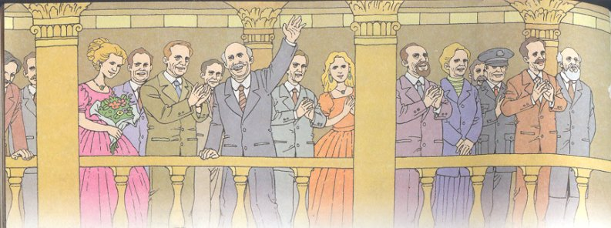
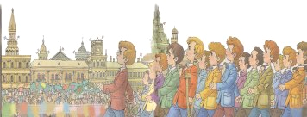

14
检
阅

Slide 6
检阅 棘手 商定 截肢 队伍 沉默 局面 方便 羡慕 盛大 隆重 街道 观众 纠正 淹没 议论 俱乐部 主席台 鸦雀无声 情不自禁 人山人海

Slide 7
自读要求：
1．自由读课文，读准字音，读通句子；然后同桌互相检查读读字词。
2．用查字典或联系上下文的方法理解自己不明白的字词。
3．再次默读，并思考：你从哪一段话感受到波兰国庆节的热闹场面？

Slide 8
国庆节到了。多么盛大的节日！多么隆重的检阅！街道上人山人海，楼房上彩旗飘扬，主席台上站满了国家领导人和外国贵宾。步兵过去了，炮兵过去了，青年组织的队伍也通过了主席台。

Slide 9
国庆节到了。多么盛大的节日！多么隆重的检阅！街道上人山人海，楼房上彩旗飘扬，主席台上站满了国家领导人和外国贵宾。步兵过去了，炮兵过去了，青年组织的队伍也通过了主席台。

Slide 10
研读体会
这个小伙子真棒！
这些小伙子真棒！

Slide 11
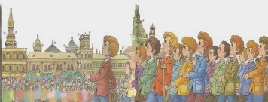
在队伍的第一排，紧跟在队长后面走着一名拄拐的男孩，看来，他肯定忘记了自己在拄拐。他同全队保持一致，目视右方，睁着大眼睛望着检阅台。

Slide 12
在队伍的第一排，紧跟在队长后面走着一名拄拐的男孩，看来，他肯定忘记了自己在拄拐。他同全队保持一致，目视右方，睁着大眼睛望着检阅台。

Slide 13
这个小伙子真棒！

Slide 14
研读体会
但是谁都不愿意第一个开口。
还有一件非常棘手的事情。
俱乐部里立刻鸦雀无声了。

Slide 15
研读体会
劝他去？要不把他放在队尾？再不就把他藏在队伍中间？可是跟他怎么说呢？谁去跟他说呢？

Slide 16
思考：该不该让博莱克去？
如果让他去，……
如果不让他去，……

Slide 17
“太棒了！这才叫儿童队呢！别的队肯定会羡慕我们，第一排走着一名拄拐的儿童队员。”
“队员们，如果把博莱克放在队伍第一排，让大家都能看见他，怎么样？他虽然腿不方便，可仍然是儿童队员，还不是一般的队员！”

Slide 18
假如你也是儿童队员，听到队长的这个主意，你会怎么说？
感悟人物
这个队员话没讲完，俱乐部里马上议论纷纷。有的说……

Slide 19

这些小伙子真棒！

Slide 20
这个小伙子真棒！
这些小伙子真棒！

Slide 21
小练笔：任选一个内容，写一写你想说的话。
（1）博莱克回到家里，他激动的心情无法平静下来，他在日记中写道……
（2）看着队伍中的博莱克，我想对他说……
（3）看着这一群队员，我很想说……

Slide 22
谢谢！

